Slide 2
Chat
Problema:
Se necesita na aplicación de Chat donde cada usuario pueda escribir su mensaje ver los mensajes de todos pero no puede modificar estos mensajes,
Cada uno puede administrar sus mensajes pero solo los que tengan el rol de administracionpodran eliminar usuarios y mensajes.

Slide 3
Dominios
Mensajes
Usuarios ID Nombre ….. Estado (Act/Imnac)
Roles IdRole Nombre
Mensajes
Usuarios
Roles
Administracion de Mensajes
Administracion de Usuarios

Slide 4
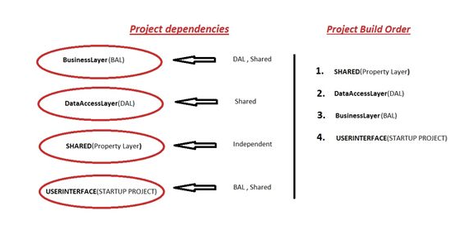
Capas del proyecto

